Slide 1

Cyberprzemoc – jedno z wielu zagrożeń internetu.

Slide 2
Zagrożenia związane z korzystaniem z Internetu.
Pedofilia,
Uwodzenie,
Szkodliwe treści,
Seksting,
Cyberprzemoc
Nadużywanie Internetu.

Slide 3
Cyberprzemoc
Zwana również cyberbullynig, agresja elektroniczna.
Jest to przemoc, agresja za pomocą technologii informacyjnych i komunikacyjnych
(telefony komórkowe oraz internet).

Slide 4
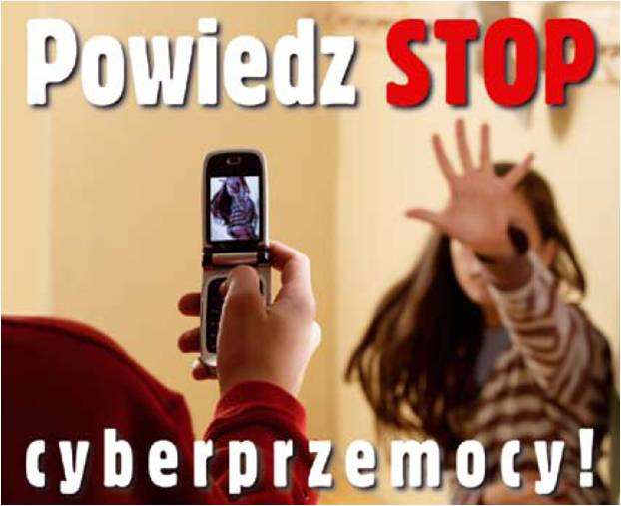
Formy przemocy
Przemoc werbalna -wyzywanie, straszenie, poniżanie innych osób w internecie lub przy użyciu tel. Kom.(52%)
Publikowanie i rozsyłanie zdjęć, filmów lub tekstów które obrażają lub ośmieszają (57 % przynajmniej raz , 39 % z 57% się powtarzało )
Robienie komuś zdjęć lub rejestrowanie filmów bez jego zgody.
Podszywanie się pod inną osobę i publikowanie w jej imieniu różnych negatywnych treści,19 %
Wykluczenie

Slide 5
Miejsce występowania Cyberprzemocy
Poczta elektroniczna
Czaty
Komunikatory ( FB Messenger, Skype, Snapchat, GG, Hangouts)
Blogi,
Serwisy społecznościowe ( Facebook, Twitter, Instagram, Pinterest, fotka.pl, nk.pl)
Strony internetowe,
Fora i grupy dyskusyjne,
MMS, SMS.

Slide 6
Kogo dotyczy i czy jest groźna dla innych?
Problem ten dotyczy przede wszystkim dzieci i młodzieży. W Polsce doświadcza go ponad połowa młodych internautów!!!
Cyberprzemoc często powoduje u ofiar irytację, strach, lęk i zawstydzenie. Nastoletni internauci rzadko informują najbliższe otoczenie o swoich problemach. Jeżeli szukają pomocy, to głównie u rówieśników. Rodzice i pedagodzy rzadko dowiadują się o takich sytuacjach.

Slide 7
Cechy cyberprzemocy
Anonimowość
Szybkość
Powszechność
Trudność w usunięciu,

Slide 8
Cechy świadka cyberprzemocy
Nie angażuje się bezpośrednio w wydarzenia,
Obawia się, że może stać się ofiarą,
Może zachować się obojętnie lub przyjąć odpowiednie stanowisko.

Slide 9
Cechy ofiary cyberprzemocy
Odróżnia się w jakiś sposób od grupy,
Unika kontaktu z rówieśnikami,
Czuje się osamotniony.

Slide 10
Cechy sprawcy cyberprzemocy
Chce zwrócić na siebie uwagę,
Bezrefleksyjnie naśladuje działania innych,
Lubi mieć poczucie siły i kontroli nad sytuacją.

Slide 11
Kim jest sprawca cyberprzemocy
59% - koledzy/koleżanki ze szkoły.
43 % - koledzy/koleżanki spoza szkoły.
15% - nieznajomi.
13% - znajomi z Internetu.
10 % - dorośli

Slide 12
Skala ryzyka
Badania przeprowadzone w 2012 roku przez Fundacje Dzieci Niczyje dowiodły, że 22 % dzieci i młodzieży stało się ofiarami cyberprzemocy - czyli co 5 uczeń.
Uczniowie podczas badań zostali zapytanie co czuli, gdy stali się ofiarami.
    Wstyd,
    Zdenerwowanie,
    Strach,
    Żal,
    Zirytowanie
Próby samobójcze, samobójstwo

Slide 13
Cyberprzemoc – skala zagrożeń
51 % dzieci lub młodzież stała się przynajmniej raz obiektem zdjęć lub filmów zrobionych wbrew ich woli,
52% dzieci w wieku 12-17 lat miało do czynienia z przemocą werbalną w internecie lub za pomocą telefonu komórkowego,
47% dzieci doświadczyło wulgarnego przezywania,
29 % dzieci deklaruje, że ktoś podszywał się za nich,
21% dzieci było poniżanych, ośmieszanych i upokarzanych,
16osób doznało straszenia i szantażowania,
14 % zgłosiło, że ktoś bez ich zgody rozsyła po internecie kompromitujące ich materiały.

Slide 14
Prawo wobec Cyberprzemocy
Kodeks cywilny,
Kodeks Karny,
Kodeks Wykroczeń,

Slide 15
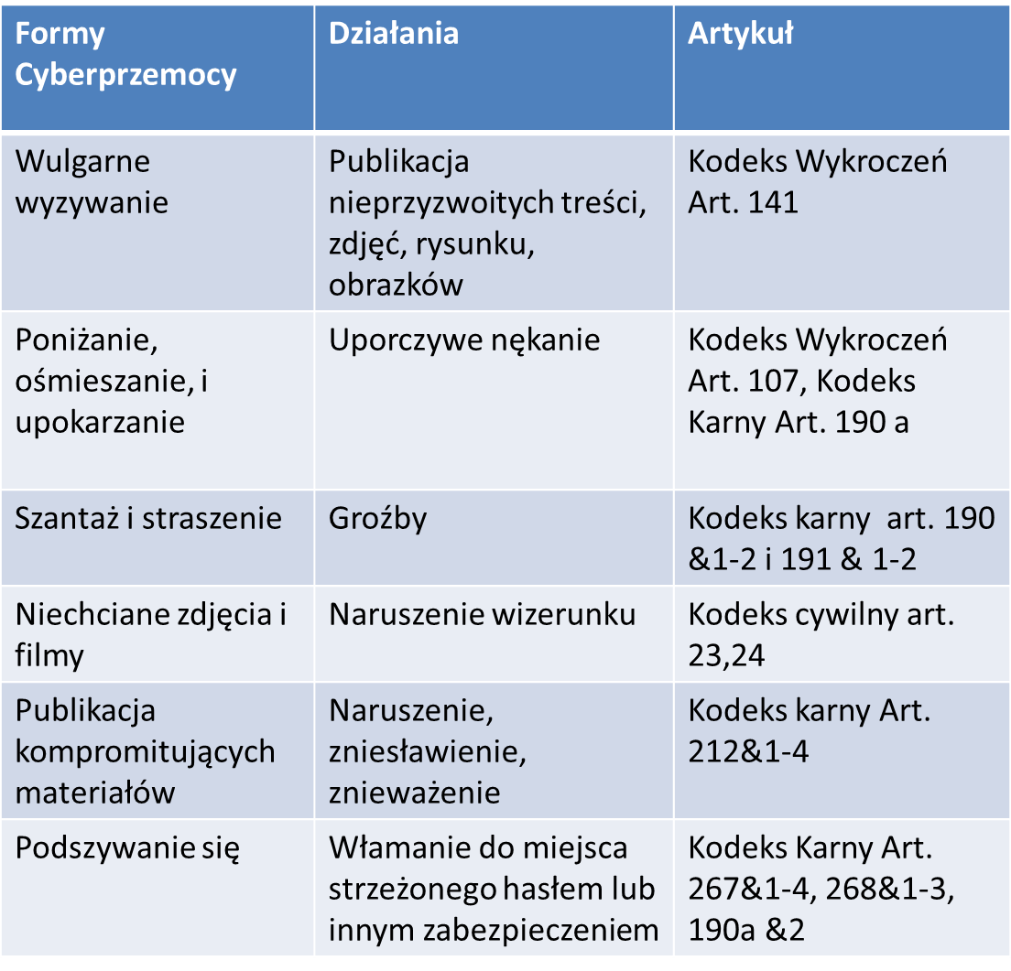

Slide 16
Obowiązek prawny dla Świadków cyberprzemocy
Kodeks Prawa Karnego Art. 304&1 mówi, że każdy kto dowiedziawszy się o popełnieniu przestępstwa ściganego z urzędu ma społeczny OBOWIĄZEK zawiadomić tym Prokuratora lub Policję.

Slide 17
Profilaktyka
Ujawnienie zjawiska cyberprzemocy wymaga podjęcia
w szkole konkretnych działań interwencyjnych.
Aby interwencja była skuteczna, warto zadbać o następujące sprawy:
Wprowadzić działania profilaktyczne w szkole – uświadamiające całej
społeczności szkolnej (uczniom, rodzicom, nauczycielom
i innym pracownikom szkoły)zasady korzystania i zagrożenia
płynące z użytkowania różnych technologii komunikacyjnych.
2. Opracować procedurę reagowania w szkole na zjawisko cyberprzemocy.
3. Podejmować interwencję w każdym przypadku ujawnienia
lub podejrzenia cyberprzemocy.
(procedura nie będzie wówczas tylko „martwym”
zapisem w dokumentach szkolnych).
4. Pokazać w jaki sposób korzystać z TIK.

Slide 18
Procedura reagowania na cyberprzemoc w szkole.
1. Ustalenie okoliczności zdarzenia .
2. Zabezpieczenie dowodów.
3. Działania wobec sprawcy cyberprzemocy.
4. Działania wobec ofiary cyberprzemocy.
5.Ochrona świadków, którzy zgłaszają zdarzenie.
6. Notatka służbowa.
7.Zawiadomienie sądu rodzinnego i policji.

Slide 19
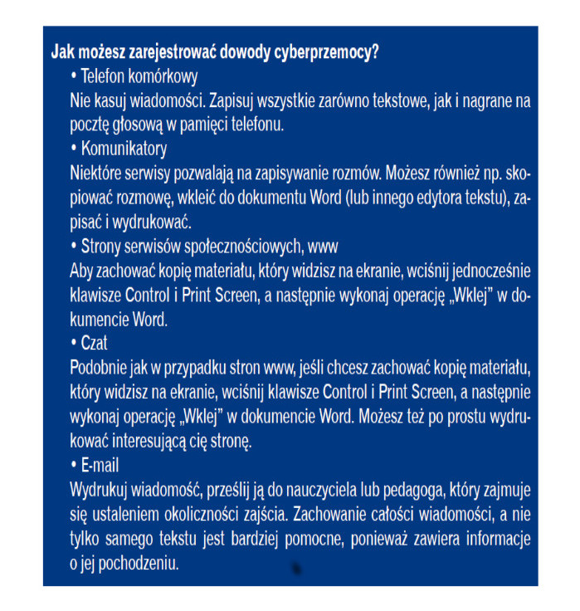
Zabezpieczenie dowodów
-

Slide 20
Co może pomóc w identyfikacji sprawcy.
1. Świadkowie – inni uczniowie odwiedzający „obraźliwe” strony,
mogą posiadać informację na temat ich autora, mogą też zidentyfikować
numer telefonu sprawcy, jeśli nie jest on zastrzeżony.
2. Kontakt z dostawcą usług internetowych- może on nie tylko
Zablokować agresora, ale i też usunąć szkodliwe treści, a także podać
dane sprawcy cyberprzemocy. Dane te jednak nie mogą być
Udostępnione sobie prywatnej, aby je uzyskać, trzeba skontaktować
się z policją.
3, Kontakt z siecią operatora sieci komórkowej w przypadku, gdy
numer sprawcy jest zastrzeżony, może on podjąć kroki w celu ustalenia
sprawy, jeśli otrzyma datę i godzinę rozmowy.
( Również w tym przypadku operator może udostępnić dane tylko policji)

Slide 21
Gdzie szukać pomocy – przydatne linki.
www.dyzurnet.pl
www.helpline.org.pl
Bezpłatny numer telefonu dla dzieci i młodzieży 800 100 100
Bezpłatny numer telefonu dla rodziców i nauczycieli 116 111
www.dzieckowsieci.fdn.pl
www.safeinternet.pl
www.fdds.pl

Slide 22

Polecane filmy dot. cyberprzemocy
https://www.youtube.com/watch?v=XH6MEbuvihE - „na zawsze”
https://www.youtube.com/watch?v=GmaVd1icRSg - Historia Mateusza
https://www.youtube.com/watch?v=sWwM36pA0yw – historia Julki

Slide 23
Dziękuję za uwagę
Anna Radwańska

